Slide 1
Предложный падеж имён существительных
Пархоменко В.В., учитель начальных классов,
МОУ Новокалитвенская СОШ,
Россошанского р-она, Воронежской обл.

Slide 2
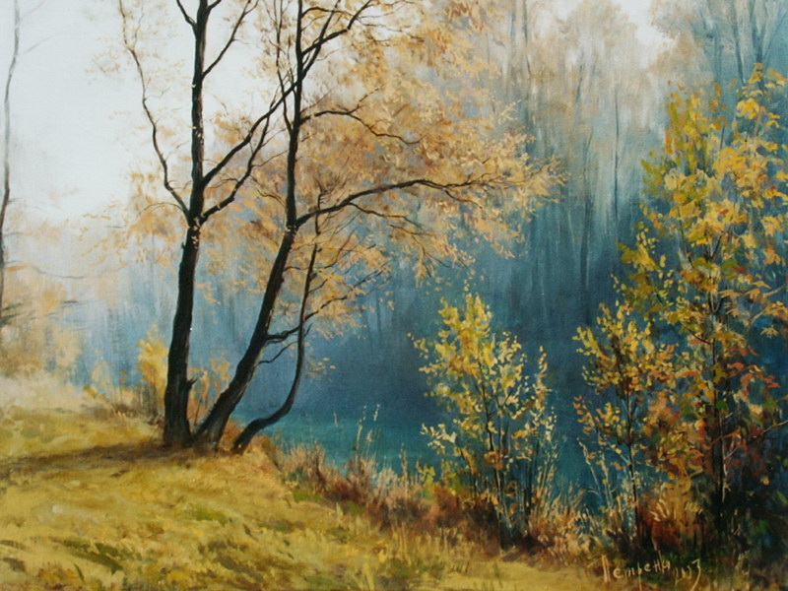

Slide 3
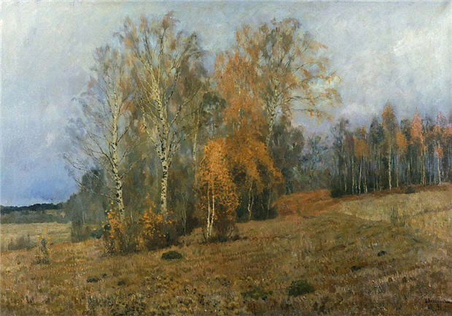

Slide 5
Падеж | Вспомогательное слово | Вопрос
И.п.
Р.п.
Д.п.
В.п.
Т.п.
нет
кто ? что?
дать
кому? чему?
есть
кого? что?
вижу
кого? чего?
доволен
кем? чем?

Slide 6
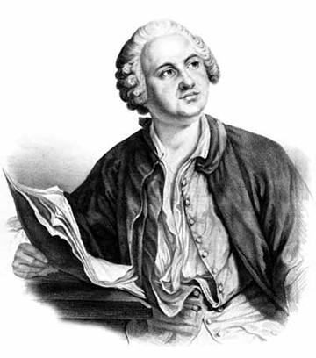
М.Ломоносов

Slide 7
Предложный падеж
На какие вопросы отвечает ?
С какими предлогами употребляется ?
Каким членом предложения является?

Slide 8
Дедушка, в воздухе, рассказывал, листочки, о внуке, кружились
Дедушка рассказывал о внуке.
В воздухе кружились листочки.

Slide 9
Дерево |  | прячет |  |  |  |  |  | корни |  |  |  |  |  | в |  |  | земле.
Искры |  |  |  |  | таятся |  |  |  | в |  |  | тёплой |  |  |  |  |  | золе
В | жёлуде |  |  |  |  |  | зрелом |  |  |  |  |  | спрятан |  |  |  | дубок.
В |  |  | белой |  |  | скорлупке |  |  |  |  | спрятан |  |  |  |  | желток.
О.Дриз
На |  |  |  |  | дороге, |  |  |  |  |  | на |  |  |  |  | тропинке
Пыль |  |  |  | притихла |  |  |  |  |  | под |  |  |  |  | дождём.
Приколачивать |  |  |  |  |  |  |  |  | пылинки
Хорошо |  |  |  |  | таким |  |  |  |  |  |  | гвоздём.
Е.Трутнева

Slide 10
Дерево |  | прячет |  |  |  |  |  | корни |  |  |  |  |  | в |  |  | земле.
Искры |  |  |  |  | таятся |  |  |  | в |  |  | тёплой |  |  |  |  |  | золе
В | жёлуде |  |  |  |  |  | зрелом |  |  |  |  |  | спрятан |  |  |  | дубок.
В |  |  | белой |  |  | скорлупке |  |  |  |  | спрятан |  |  |  |  | желток.
О.Дриз
На |  |  |  |  | дороге, |  |  |  |  |  | на |  |  |  |  | тропинке
Пыль |  |  |  | притихла |  |  |  |  |  | под |  |  |  |  | дождём.
Приколачивать |  |  |  |  |  |  |  |  | пылинки
Хорошо |  |  |  |  | таким |  |  |  |  |  |  | гвоздём.
Е.Трутнева

Slide 11
Дерево |  | прячет |  |  |  |  |  | корни |  |  |  |  |  | в |  |  | земле.
Искры |  |  |  |  | таятся |  |  |  | в |  |  | тёплой |  |  |  |  |  | золе
В | жёлуде |  |  |  |  |  | зрелом |  |  |  |  |  | спрятан |  |  |  | дубок.
В |  |  | белой |  |  | скорлупке |  |  |  |  | спрятан |  |  |  |  | желток.
О.Дриз
На |  |  |  |  | дороге, |  |  |  |  |  | на |  |  |  |  | тропинке
Пыль |  |  |  | притихла |  |  |  |  |  | под |  |  |  |  | дождём.
Приколачивать |  |  |  |  |  |  |  |  | пылинки
Хорошо |  |  |  |  | таким |  |  |  |  |  |  | гвоздём.
Е.Трутнева

Slide 12
Дерево |  | прячет |  |  |  |  |  | корни |  |  |  |  |  | в |  |  | земле.
Искры |  |  |  |  | таятся |  |  |  | в |  |  | тёплой |  |  |  |  |  | золе
В | жёлуде |  |  |  |  |  | зрелом |  |  |  |  |  | спрятан |  |  |  | дубок.
В |  |  | белой |  |  | скорлупке |  |  |  |  | спрятан |  |  |  |  | желток.
О.Дриз
На |  |  |  |  | дороге, |  |  |  |  |  | на |  |  |  |  | тропинке
Пыль |  |  |  | притихла |  |  |  |  |  | под |  |  |  |  | дождём.
Приколачивать |  |  |  |  |  |  |  |  | пылинки
Хорошо |  |  |  |  | таким |  |  |  |  |  |  | гвоздём.
Е.Трутнева

Slide 13
Дерево |  | прячет |  |  |  |  |  | корни |  |  |  |  |  | в |  |  | земле.
Искры |  |  |  |  | таятся |  |  |  | в |  |  | тёплой |  |  |  |  |  | золе
В | жёлуде |  |  |  |  |  | зрелом |  |  |  |  |  | спрятан |  |  |  | дубок.
В |  |  | белой |  |  | скорлупке |  |  |  |  | спрятан |  |  |  |  | желток.
О.Дриз
На |  |  |  |  | дороге, |  |  |  |  |  | на |  |  |  |  | тропинке
Пыль |  |  |  | притихла |  |  |  |  |  | под |  |  |  |  | дождём.
Приколачивать |  |  |  |  |  |  |  |  | пылинки
Хорошо |  |  |  |  | таким |  |  |  |  |  |  | гвоздём.
Е.Трутнева

Slide 14
Дерево |  | прячет |  |  |  |  |  | корни |  |  |  |  |  | в |  |  | земле.
Искры |  |  |  |  | таятся |  |  |  | в |  |  | тёплой |  |  |  |  |  | золе
В | жёлуде |  |  |  |  |  | зрелом |  |  |  |  |  | спрятан |  |  |  | дубок.
В |  |  | белой |  |  | скорлупке |  |  |  |  | спрятан |  |  |  |  | желток.
О.Дриз
На |  |  |  |  | дороге, |  |  |  |  |  | на |  |  |  |  | тропинке
Пыль |  |  |  | притихла |  |  |  |  |  | под |  |  |  |  | дождём.
Приколачивать |  |  |  |  |  |  |  |  | пылинки
Хорошо |  |  |  |  | таким |  |  |  |  |  |  | гвоздём.
Е.Трутнева

Slide 15
Дерево |  | прячет |  |  |  |  |  | корни |  |  |  |  |  | в |  |  | земле.
Искры |  |  |  |  | таятся |  |  |  | в |  |  | тёплой |  |  |  |  |  | золе
В | жёлуде |  |  |  |  |  | зрелом |  |  |  |  |  | спрятан |  |  |  | дубок.
В |  |  | белой |  |  | скорлупке |  |  |  |  | спрятан |  |  |  |  | желток.
О.Дриз
На |  |  |  |  | дороге, |  |  |  |  |  | на |  |  |  |  | тропинке
Пыль |  |  |  | притихла |  |  |  |  |  | под |  |  |  |  | дождём.
Приколачивать |  |  |  |  |  |  |  |  | пылинки
Хорошо |  |  |  |  | таким |  |  |  |  |  |  | гвоздём.
Е.Трутнева

Slide 16
е
Уж небо ос. нью дышало,
Уж реже солнышко блистало,
Короче ст. новился день,
Л. сов т. инственная сень
С печальным шумом обнажалась.
Л. жился (на) поля туман,
Гусей кр. кливых караван
Т .нулся к югу : прибл. жалась
Довольно скучная п . ра;
Ст .ял ноябрь уж (у) дв. ра.
А.С.Пушкин
а
е
а
я
о
на
и
и
у
о
о
о

Slide 17
Предложный падеж
На какие вопросы отвечает ?
С какими предлогами употребляется ?
Каким членом предложения является?

Slide 18
Домашнее задание
№ 146

